Slide 1
Город Санкт-Петербург
Работу составила ученица 4 в класса КОГОКУ ВГГ Смирнова Юлия

Slide 2


Символы Санкт-Петербурга

Slide 3
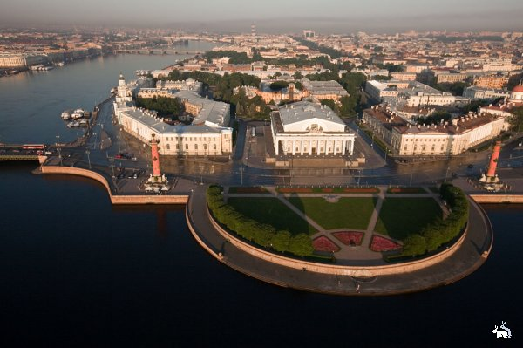
ГОРОД ЧУДНЫЙ, ГОРОД ДРЕВНИЙ.
Северная столица… город белых ночей и разводных мостов, прекрасных достопримечательностей, непредсказуемой погоды и один из красивейших городов мира.
Санкт-Петербург - удивительный город. Подлинным сокровищем по праву считаются памятники Петербурга: его монументы, скульптуры, триумфальные арки и обелиски.

Slide 4
Население города
Санкт-Петербург — четвёртый по численности город Европы (после Стамбула, Москвы и Лондона), второй по численности населения город Европы, не являющийся столицей государства, и самый северный город с населением более миллиона человек.
По итогам переписи населения 2002 года (данные не совпадают с табличными), население Санкт-Петербурга составило
4 661 219 человек, в том числе: 44,9 % мужчин и 55,1 % женщин.
Численность населения Санкт-Петербурга, по официальным данным по состоянию на 2008 год составило 4 600 310 жителей.
По итогам переписи 2010 года, население Санкт-Петербурга составило 4 848 700 человек, из которых 2 209 600 (45,57%) - мужчины и 2 639 100 (54.43%) - женщины.

Slide 5
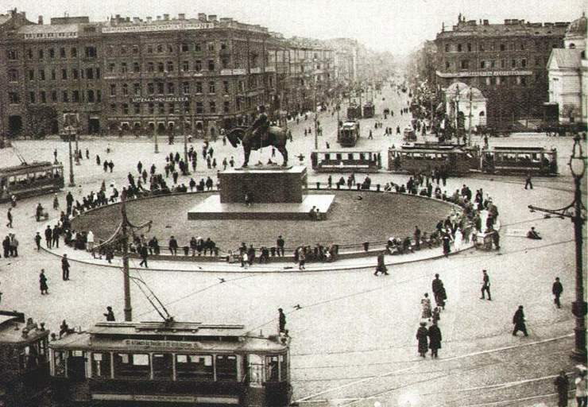
История города
Са́нкт-Петербу́рг (ранее Ленинград) основан в 1703 году царём
Петром I.
С 1965 года Санкт-Петербург носит звание Город-герой .

Slide 6
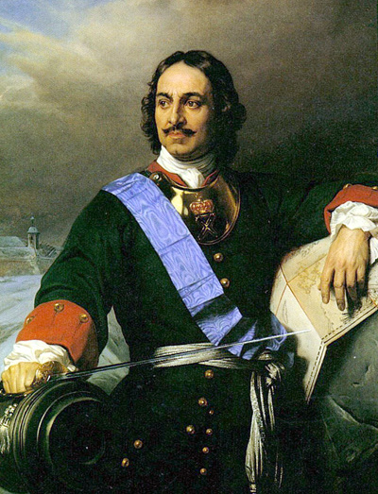
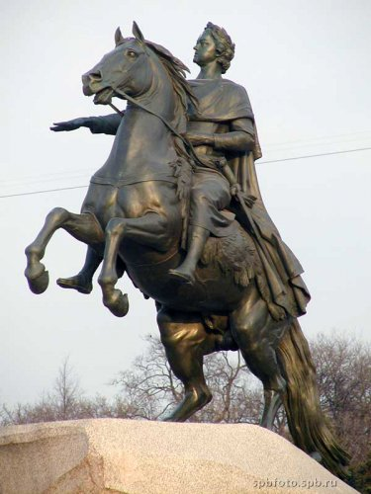
Основатель Пётр первый
Пётр I Вели́кий родился 30 мая 1672 года, умер 28 января 1725 года — последний царь всея Руси из династии Романовых и первый Император Всероссийский. Пётр был провозглашён царём в 1682 году в 10-летнем возрасте, стал править самостоятельно с 1689 года. С юных лет проявляя интерес к наукам и заграничному образу жизни, Пётр первым из русских царей совершил длительное путешествие в страны Западной Европы (1697—1698 годы). По возвращении из них, в 1698 году, Пётр развернул масштабные реформы российского государства. Одним из главных достижений Петра стало решение поставленной в XVI веке задачи: расширение территорий России в Прибалтийском регионе после победы в Великой Северной войне, что позволило ему принять в 1721 году титул первого императора Российской империи.
В его честь в Санкт-Петербурге воздвигнут памятник Медный Всадник.

Slide 7
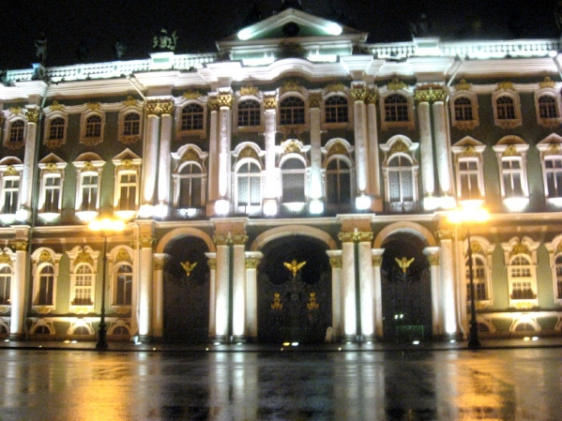
Эрмитаж
Госуда́рственный Эрмита́ж в Санкт-Петербурге — крупнейший в России и один из крупнейших в мире художественных и культурно-исторических музеев, федеральное государственное учреждение культуры.
Свою историю музей начинает с коллекций произведений искусства, которые начала приобретать в частном порядке российская императрица Екатерина II. Первоначально эта коллекция размещалась в специальном дворцовом флигеле - Малом Эрмитаже,откуда и закрепилось общее название будущего музея. В 1852 году из сильно разросшейся коллекции был сформирован и открыт для посещения публики Императорский Эрмитаж.
Современный Государственный Эрмитаж представляет собой сложный музейный комплекс. Основная экспозиционная часть музея занимает пять зданий, расположенных вдоль набережной реки Невы в центре Санкт-Петербурга, главным из которых повелось считать Зимний дворец.
На сегодняшний день коллекция музея насчитывает около трёх миллионов произведений искусства и памятников мировой культуры, начиная с каменного века и до нашего столетия.

Slide 8
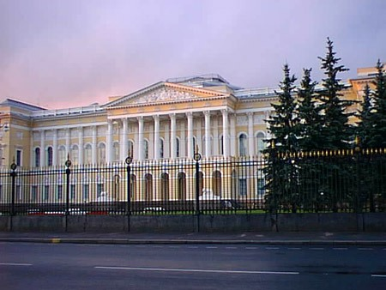
Государственный русский музей
Основан российским императором Николаем II в память о своём родителе — императоре Александре III. Управление делом создания музея было возложено на великого князя Георгия Михайловича, на имя которого 7 марта 1898 года (в день открытия музея) был дан высочайший рескрипт, изъявлявший благодарность.
Открыт 7 марта 1898 года в высочайшем присутствии. В настоящее время в собрание Русского музея входят следующие отделы: русская и советская живопись, скульптура, графика, декоративно-прикладного и народного искусства (мебель, фарфор, стекло, резьба, лаки, изделия из металла, ткани, вышивка, кружево).На 1 января 2005 года коллекция музея насчитывала 394 158 единиц хранения.
В древнерусском отделе широко представлены иконы XII—XV веков (например, Ангел Златые власы, Богоматерь Умиление, Дмитрий Солунский, Чудо Георгия о змие.), произведения Андрея Рублёва, Дионисия, Симона Ушакова и других мастеров. Всего коллекция Русского музея составляет порядка 5 тысяч икон XII — начала XX века.
Наиболее полной является коллекция искусств XVIII— первой половины XIX веков.

Slide 9
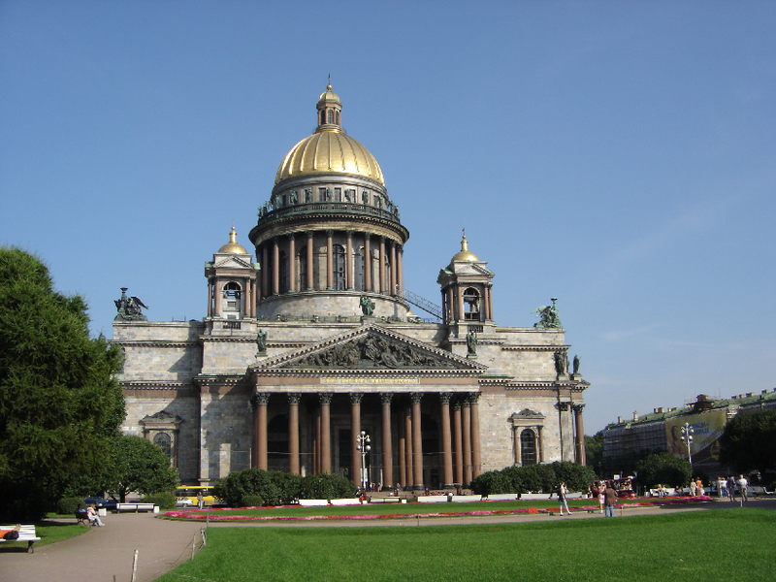
Исаакиевский собор
Исаа́киевский собо́р (официальное название — собор преподобного Исаакия Далматского) — крупнейший православный храм Санкт-Петербурга. Расположен на Исаакиевской площади. Имеет статус музея; зарегистрированная в июне 1991 года церковная община имеет возможность совершать богослужение по особым дням с разрешения дирекции музея. Освящён во имя преподобного Исаакия Далматского, почитаемого Петром I святого, так как император родился в день его памяти — 30 мая по юлианскому календарю.
Построен в 1818—1858 годы по проекту архитектора Огюста Монферрана; строительство курировал император Николай I.
Торжественное освящение 30 мая 1858 года нового кафедрального собора совершил митрополит Новгородский, Санкт-Петербургский, Эстляндский и Финляндский Григорий (Постников).
Творение Монферрана — четвёртый по счёту храм в честь Исаакия Далматского, построенный в Санкт-Петербурге.
Высота — 101,5 м, внутренняя площадь — более
4 000 м².

Slide 10
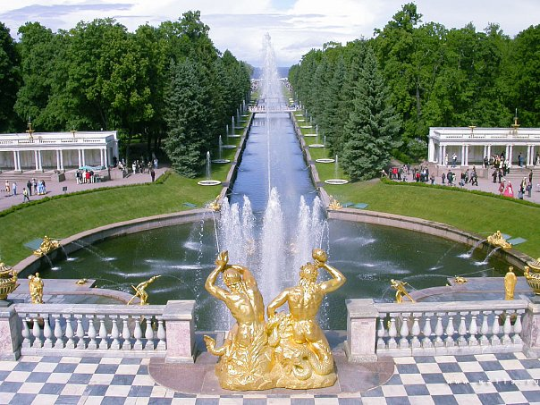
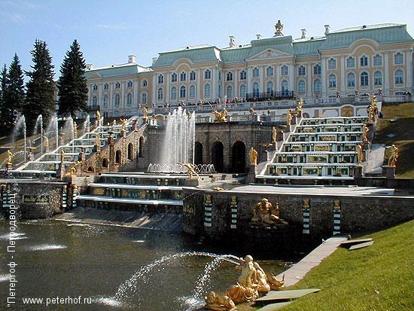
петергоф
Петерго́ф (Петродворец) — город в России, муниципальное образование в составе Петро дворцового района города федерального значения Санкт-Петербурга. Расположен на южном берегу Финского залива. Крупный туристический, научный и учебный центр к западу от Санкт-Петербурга, в 29 км по железной дороге.
Население — 64,8 тыс. чел. (пер. 2002 года), 73,2 тыс. чел. (пер. 2010 года).
Железнодорожные станции Новый Петергоф, Старый Петергоф, Университет на Балтийской линии Октябрьской железной дороги. Пристань на Финском заливе.
Петергоф основан в 1710 году, как императорская загородная резиденция, статус города — с 1762 года. В городе находится памятник мировой архитектуры и дворцово-паркового искусства XVIII—XIX веков музей-заповедник «Петергоф». Наукоград с 2005 года.

Slide 11


Символы Петергофа

Slide 12
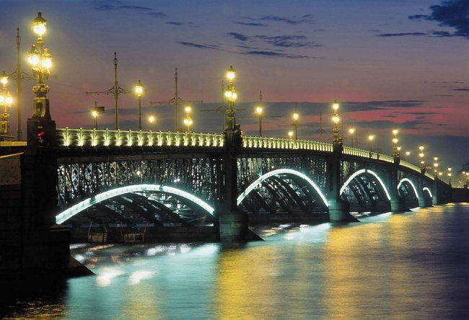
Красивый город Санкт-Петербург

Slide 13

Спасибо за внимание!!!

